Slide 1
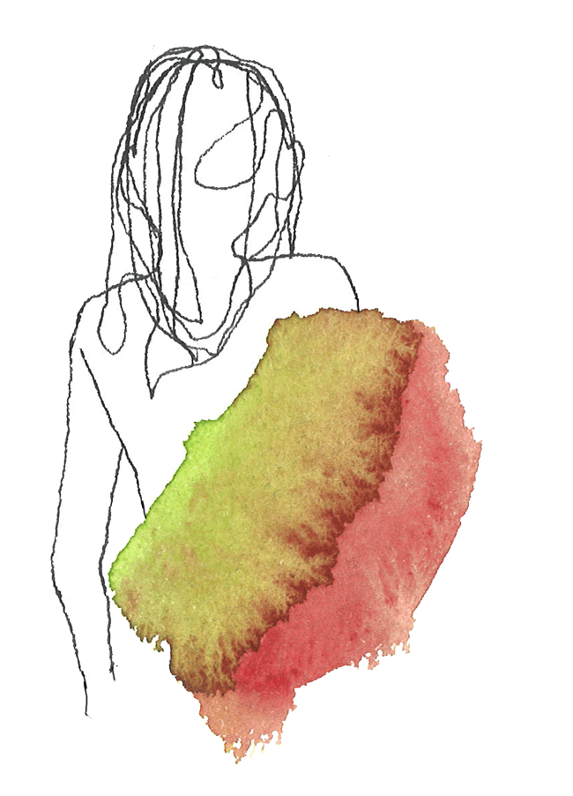
Tema 1.
Skolans roll när barn och unga far illa

Slide 2
Vad ska vi göra idag?
Introduktion av tema 1: Vad är våld mot barn och barnmisshandel?
Övning: Rangordna hur allvarliga du tycker att olika former av våld är
Presentera och diskutera kunskapsområdet utifrån faktabladet
Diskutera ett scenario: Filmen om Minna
Sammanfatta och utvärdera dagen
Notes:
Presentera upplägg av temat. Hur mycket du inledningsvis vill säga om varje moment är upp till dig.
På punkt 3 kan du som kursledare välja ut vilka faktabilder från PP-materialet och filmer du vill visa, beroende på hur mycket fördjupning du vill ge.

Slide 3
Målet med tema 1 är att ni ska
få ökad kunskap och kompetens om elever som far illa och våld
skapa en gemensam syn på vad våld kan vara

Slide 4
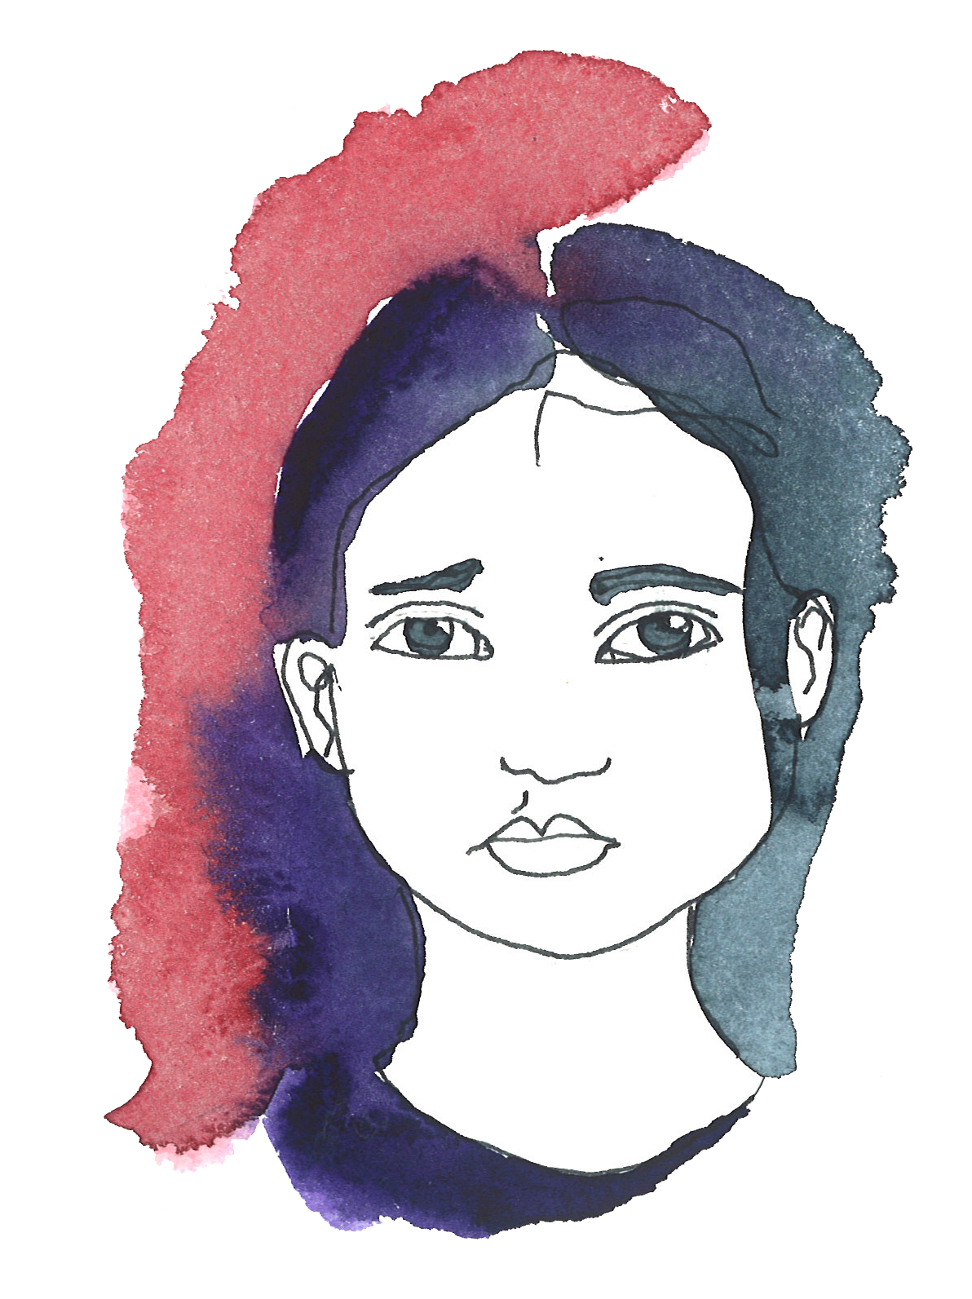
I tema 1 kommer du och dina kollegor att få lära er mer om:
När far elever illa?
Vad är våld mot unga och vad är barnmisshandel?
Vilka olika former av våld kan en ungdom bli utsatt för?
Vilka konsekvenser det kan få för en ungdom att utsättas för våld?

Slide 5
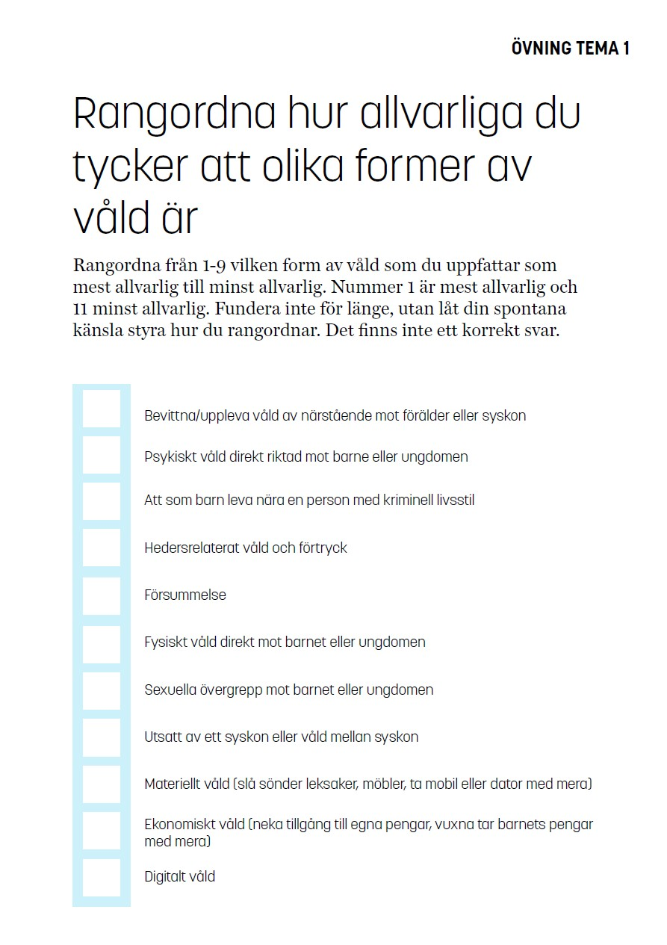
Övning
Instruktion till övningen: Rangordna hur allvarliga du tycker att olika former av våld är
Blankett till övningen: Rangordna hur allvarliga du tycker att olika former av våld är.
Notes:
Övning: Rangordna hur allvarliga du tycker att olika former av våld är
Se anvisningar i tema 1 mappen och skriv ut blanketten.
Hur mycket tid för diskussion av nedanstående frågor du vill lägga redan här beror på upplägget.
Ett alternativ är att spara frågorna till en diskussion i slutet av tillfället.

Slide 6
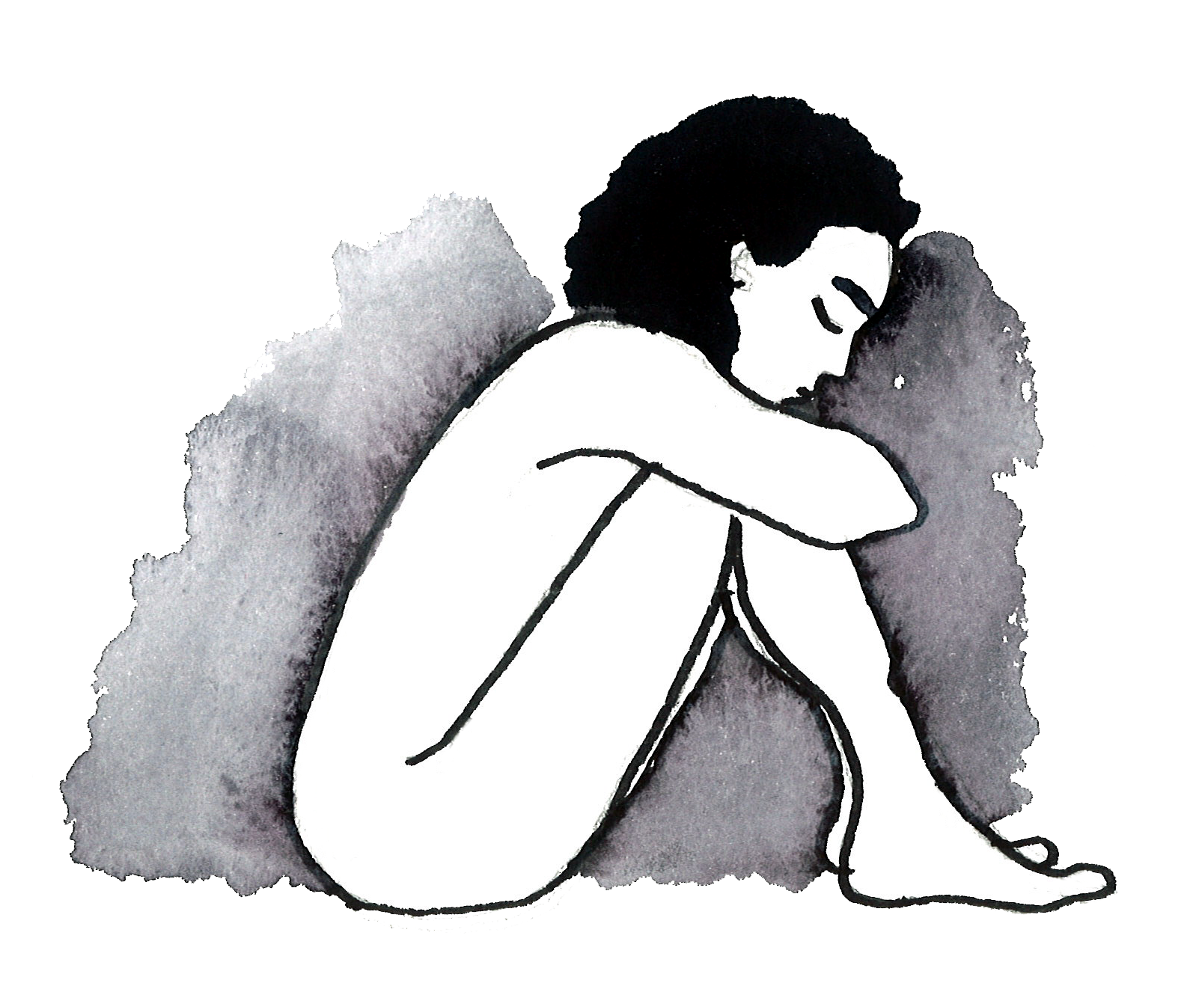
Fakta om våld mot unga och om barnmisshandel
Ett faktablad ”Vad är våld mot barn och barnmisshandel?” (pdf)
Notes:
Se filmen ”Ett par minuter om vad är våld mot barn”
Länk till faktabladet

Slide 7

Ett par minuter om våld mot barn och unga

Slide 8

Ordens makt
När vi väljer att benämna företeelser/handlingar på ett visst sätt innebär det samtidigt ett ställningstagande. Begrepp är på så sätt aldrig neutrala, utan definitioner utgår från hur vi tolkar, förstår och tänker kring ett fenomen och världen.
Våld?
Barn och unga som far illa?
Barn och unga som lever i utsatthet?
Notes:
Basprogrammet våld mot barn och unga, kapitel 2.1.
Det är bra om gruppen gjort övningen och diskuterat de olika våldsformerna innan ni kommer in på förståelsen av våld och våldsformer.
Den här bilden kan med fördel även användas i slutet av tillfället då deltagarna fått ta del av vad våld är.

Slide 9
Användandet av våldsbegreppet
En fördel att använda våldsbegreppet är att det visar på allvaret med att ett barn eller ungdom blir utsatt MEN kan samtidigt innebära att användandet av ett så laddat och svårdefinierat ord gör att barnets utsatthet inte uppmärksammas om det rör sig om handlingar/situationer som den vuxne inte ser som allvarlig.
Notes:
Basprogrammet våld mot barn och unga, kapitel 2.1.
Det är bra om gruppen gjort övningen och diskuterat de olika våldsformerna innan ni kommer in på förståelsen av våld och våldsformer.
Den här bilden kan med fördel även användas i slutet av tillfället då deltagarna fått ta del av vad våld är.

Slide 10
Var går gränsen mellan bråk och en våldshandling?
Det finns inget enkelt svar på var gränsen går mellan vad som kan ses som ”normalt bråk” och våld mot barn (det vill säga situationer där samhället måste gripa in).
Du som skolpersonal ska inte ta ställning till om en elev på skolan är utsatt för våld eller inte. Det är socialtjänst, polis och åklagare som ska avgöra det. Men det är din skyldighet att anmäla till socialtjänsten när du misstänker eller vet om att ett barn far illa.
Notes:
Basprogrammet våld mot barn och unga, kapitel 2.1.
Här kan den tidigare övningen och PP-bilder följas upp med frågeställningar som:
synliggöra värderingar och skillnader i synen på våld.
hur synen på våld kan få betydelse för det praktiska arbetet
Ett mål med utbildningen skulle kunna vara att arbetsgruppen formulerar en gemensam grund av vad våld är.
Vad gör vi om alla inte delar samma bild på vad våld är?
Ett alternativ att diskutera detta i slutet av tillfället då gruppen har fått en tydligare bild av vad våld är och vilka våldsformer som finns.

Slide 11
Våld är ett svårdefinierat begrepp
Barnafrid använder sig av följande definition:
FN:s barnrättskommitté tillämpar en vid definition av våld som innefattar alla former av fysiskt eller psykiskt våld, skada eller övergrepp, vanvård eller försummelse, misshandel eller utnyttjande, däribland sexuella övergrepp.
https://liu.se/forskning/barnafrid/vald-mot-barn [hämtad 2026-06-09]
Notes:
Basprogrammet våld mot barn och unga, kapitel 2.1.
Våld är ett mångtydigt begrepp som kan definieras på olika sätt. Barnafrid utgår från FN: barnrättskommittés definition.

Slide 12
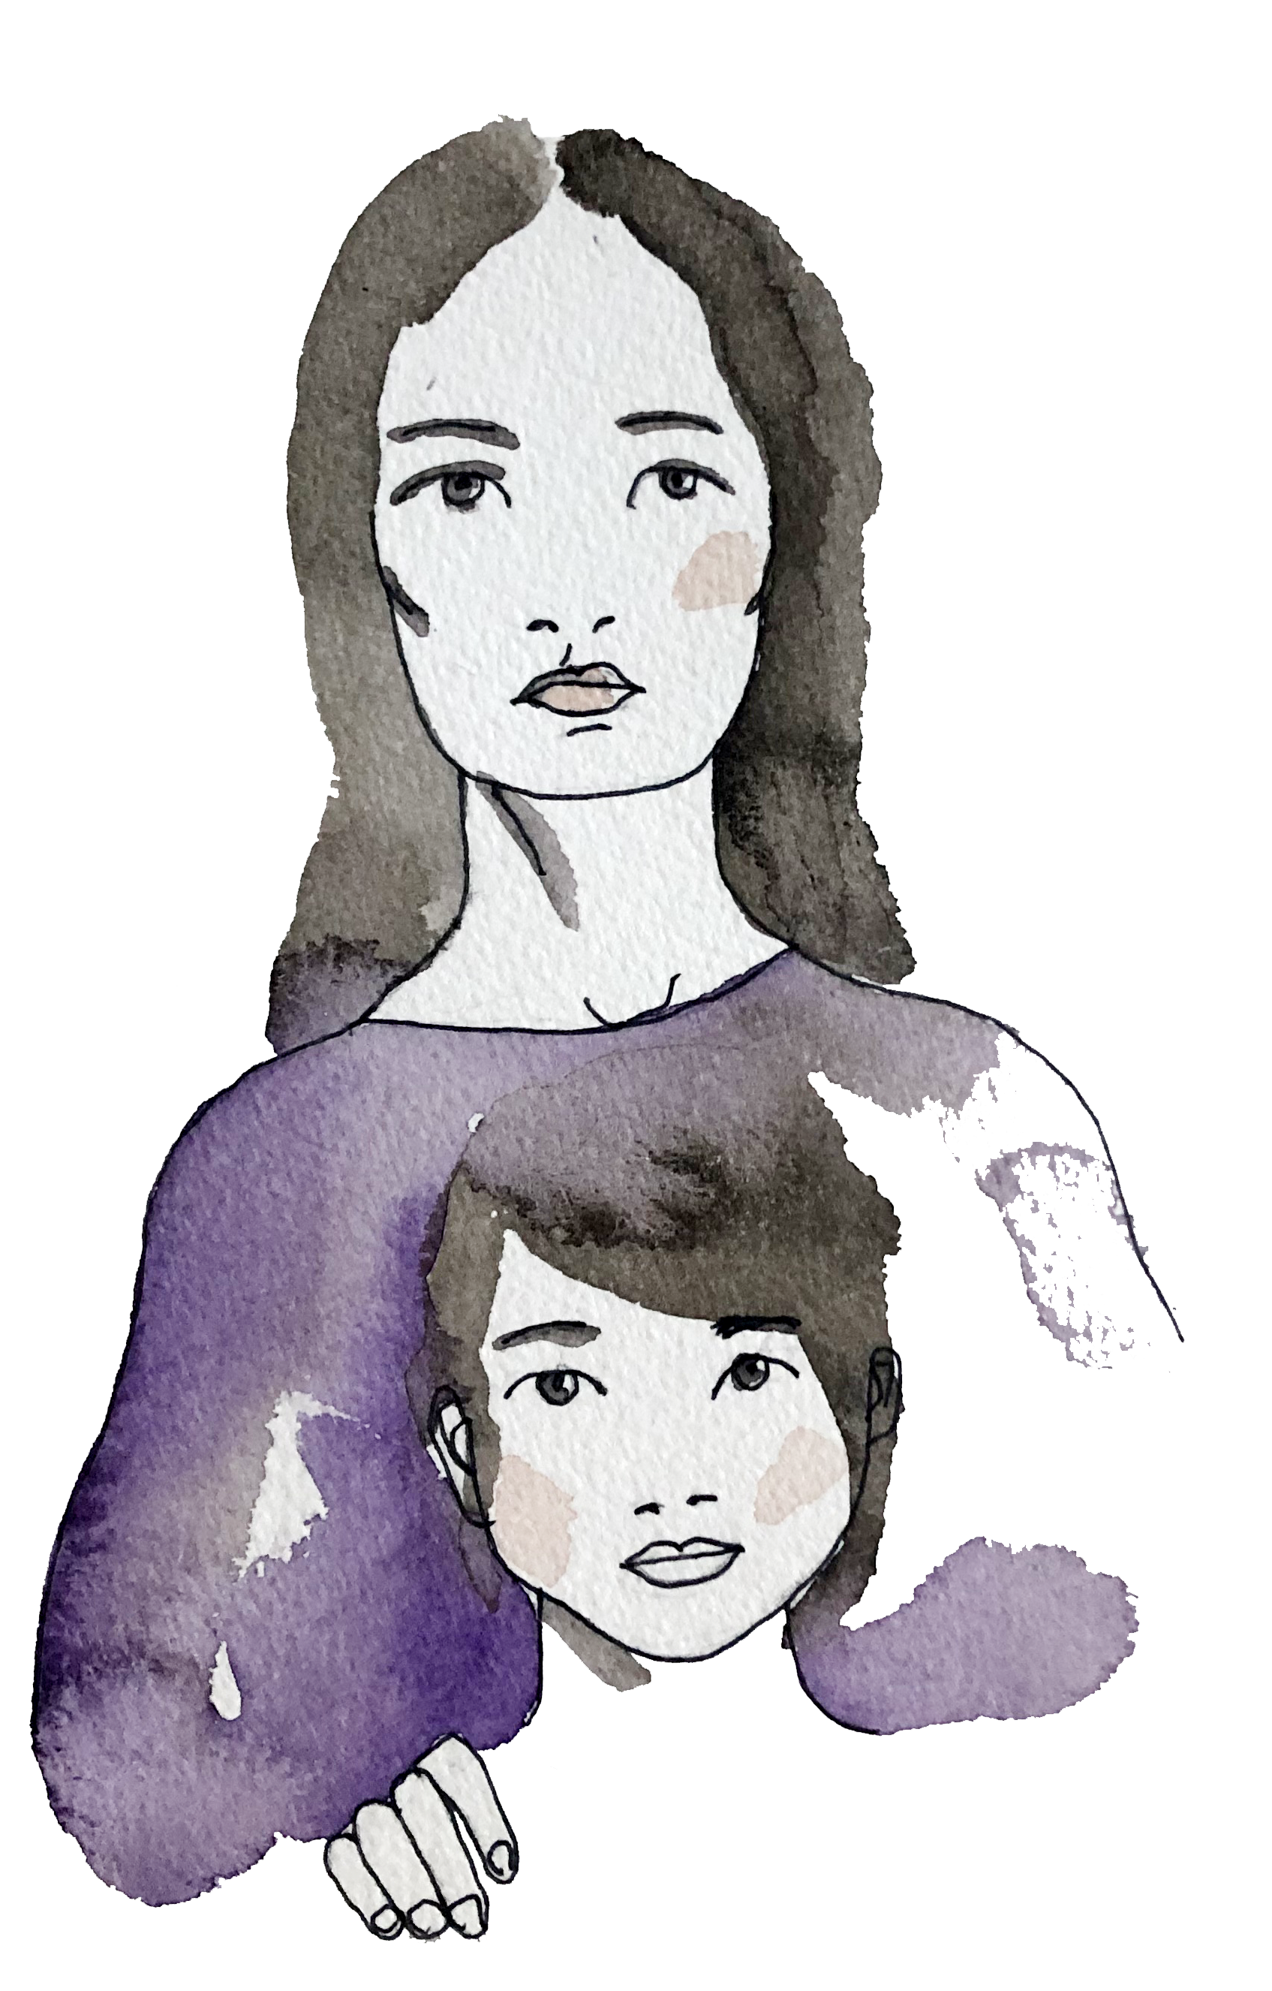
Våld mot barn och unga kan delas in i följande kategorier:
vuxnas våld mot barn – barnmisshandel (hit räknas också barn som bevittnar eller upplever våld i nära relation)
våld från ett barn mot annat till exempel syskonvåld, mobbning och pennalism
(hit räknas också barn som skadar sig själva)
våld på nätet och i massmedia
samhälleligt våld, exempelvis krig, konflikter, förföljelse, terrordåd och skolskjutningar.
Notes:
Basprogrammet våld mot barn och unga, kapitel 2.1
Den här bilden visar på olika typer våld som ett barn eller ungdom kan råka ut för.
Här kan det vara viktigt att förtydliga att barnmisshandel är vuxnas våld mot barn och unga. När det handlar om andra former av våld, som exempelvis våld av jämnåriga används istället våld mot barn.
I den här utbildningen används, när det gäller vuxnas våld mot barn och unga, barnmisshandel och våld mot barn som synonymer.

Slide 13
Vem är förövaren?
Våld mot barn och unga sker överallt i samhället.
Yngre barn drabbas nästan alltid av någon inom familjen eller närmaste nätverket.
Ungdomar utsätts också i hemmet, men för dem är risken även stor att möta våld från jämnåriga eller på offentliga platser.
Notes:
Basprogrammet våld mot barn och unga, kapitel 2.3.

Slide 14
Vad är då våld?
Det kan vara ett brott
I brottsbalken definieras brott på följande sätt: Brott är en gärning som är beskriven i denna balk eller i annan lag eller författning och för vilken straff som sägs nedan är föreskriver (1 kap. 1§ BrB)
En våldshandling behöver nödvändigtvis inte definieras som ett brott
handlingar som inte definieras som brott av lagen, men som sammantaget kan skapa ett mönster av utsatthet. Exempel på det är nedsättande kommentarer, ekonomiskt utnyttjande, försummelse och isolering från vänner och familj.
En ungdom kan alltså vara utsatt för våld som inte är ett brott i laglig mening, men som socialtjänsten kan ändå bedöma att barnet far illa och behöver skydd och stöd.
Notes:
Basprogrammet våld mot barn och unga, kapitel 1.3 och 2.1
Bild 15-17 handlar om lagstiftning och hur mycket du vill lyfta och diskutera detta beror på gruppens intresse och hur mycket tid som finns.
Viktigast är att det blir tydligt att en handling som den här utbildningen utifrån FN.: barnrättskommitté definierar som våld inte nödvändigtvis behöver vara ett brott men kan ändå behöva skydd och stöd från samhället,

Slide 15
Svensk lagstiftning
Vissa lagar som barnkonventionen och föräldrabalken syftar till att
stärka barnets rättigheter men innehåller inga egna straffbestämmelser.
Om en förälder eller vårdnadshavare bryter mot föräldrabalken är det i stället brottsbalkens straffbestämmelser som träder in.
Notes:
Basprogrammet våld mot barn och unga, kapitel1 .3
Se nästa bild för exempel på handlingar som utifrån Brottsbalken är brott mot barn och unga.
Barnkonventionen
Här kan det vara bra att ta upp barnkonventionen och att särskilt artikel 19, 24, 34, 35, 36 och 37 berör våld och utsatthet.
Föräldrabalken (1949:381)
Barn har rätt till omvårdnad, trygghet och en god fostran. Barn skall behandlas med aktning för sin person och egenart och får inte utsättas för kroppslig bestraffning eller annan kränkande behandling. Lag (1983:47) (6 kap. 1 §).
Värt att notera är att föräldrabalken innehåller inga egna straffbestämmelser (påföljder som böter eller fängelse) för den som bryter mot paragrafen 6 kap. 1 §) Paragrafen kallas ibland för antiagalagen som vid sin tillkomst 1979 syftade till att vara normgivande och förändra attityder i samhället kring aga som uppfostringsmetod.
Brottsbalken (1962:700)
Om ett barn utsätts för våld träder brottsbalkens straffbestämmelser in.
I brottsbalken definieras brott utifrån olika typer av våld; fysiskt, psykiskt, sexuellt och försummelse (vanvård) som i brottsbalken uttrycks som av oaktsamhet innebär vållande till kroppsskada eller framkallande av fara för annan (3 kap. 8 och 9§). Det finns ett antal brott där särskilda hänsyn tas till att personen är ett barn, exempels på detta är vid sexualbrott Kap 6 1§)
Vissa brott gäller enbart barn:
Barnfridsbrottet är exempel på detta. Den 1 juli 2021 infördes barnfridsbrottet i brottsbalken ((kap 4 §3) . Det innebär att det blir straffbart att utsätta ett barn för att bevittna vissa brottsliga gärningar, såsom vålds- och sexualbrott i nära relationer. Ett annat exempel är vid sexualbrott och barnet är under 15 år kap 6 6§).
Du kan läsa mer om olika typer av lagstiftning på gruppspårets ingångssida i avsnittet om lagstiftning.

Slide 16
Våld mot barn är ofta ett brott i Sverige
Till exempel:
fysisk och psykisk misshandel
mord, mordförsök
våldtäkt mot barn, sexuella övergrepp, sexuellt ofredande
koppleri, människohandel, barnsexhandel
barnpornografibrott
ofredande, olaga hot, förolämpning
olaga förföljelse
hatbrott
frihetsberövande, tvång
äktenskapstvång, vilseledande till tvångsäktenskapsresa
könsstympning
hedersförtryck
bevittna våld i nära relation
Notes:
Basprogrammet våld mot barn och unga, kapitel 1.3.
Här kan det vara bra att ta upp Barnkonventionen och att särskilt artikel 19, 24, 34, 35, 36 och 37 berör våld och utsatthet.
I den vida definition av våld som Barnafrid utgår ifrån är vissa handlingar inte brottsliga, men som ändå utgör en risk för barns hälsa och utveckling.

Slide 17
Var utsätts barn och ungdom för våld?
”De polisanmälda brotten mot de yngsta barnen handlar i första hand om våld som skett i hemmet, medan det bland brotten mot de äldre barnen framträder flera arenor vid sidan av hemmet, som brott som skett på sociala medier, i olika typer av offentliga miljöer och i skolmiljö.”
https://bra.se/amnen/brott-mot-barn [hämtad 2026-06-09]
Notes:
Basprogrammet våld mot barn och unga, kapitel 2.3

Slide 18
Olika former av våld enligt FN:s barnrättskommitté
Det finns skäl att dela upp våld mot barn i våldsformer samtidigt är det viktigt att komma ihåg att samma barn ofta drabbas av olika former av våld och att de olika kategorierna överlappar varandra. Ett barn som växer upp med en våldsam förälder kan utsättas för fysiskt våld, kränkningar och hot och dessutom tvingas bevittna våld mot andra familjemedlemmar. Ett barn som utsätts för våld i hemmet löper dessutom större risk att utsättas för våld utanför familjen.
https://liu.se/forskning/barnafrid/vald-mot-barn [hämtad 2026-06-09]
Notes:
Basprogrammet våld mot barn och unga, kapitel 2.1.
Det kan vara bra att diskutera och problematisera utbildningens upplägg att utgå från våldsformer.
En fördel som kan lyftas är att det kan vara lättare att kunna identifiera våld utifrån vilka tecken, signaler och symptom som finns för en specifik våldsform.
Nackdelen är att barnets utsatthet blir underordnat de olika våldsformerna och helhetsperspektivet på våld och barnets behov kan gå förlorat. Ett annat problem är att vissa tecken och signaler kan vara samma vid olika typer av utsatthet.
Det finns också en fara i att ett barns utsatthet inte uppmärksammas om handlingen/situationen inte ryms inom de vanligaste våldsformerna
Det är därför viktig kunskap att både känna till våldsformerna i sig men också förstå och sätta in dem i ett sammanhang.

Slide 19
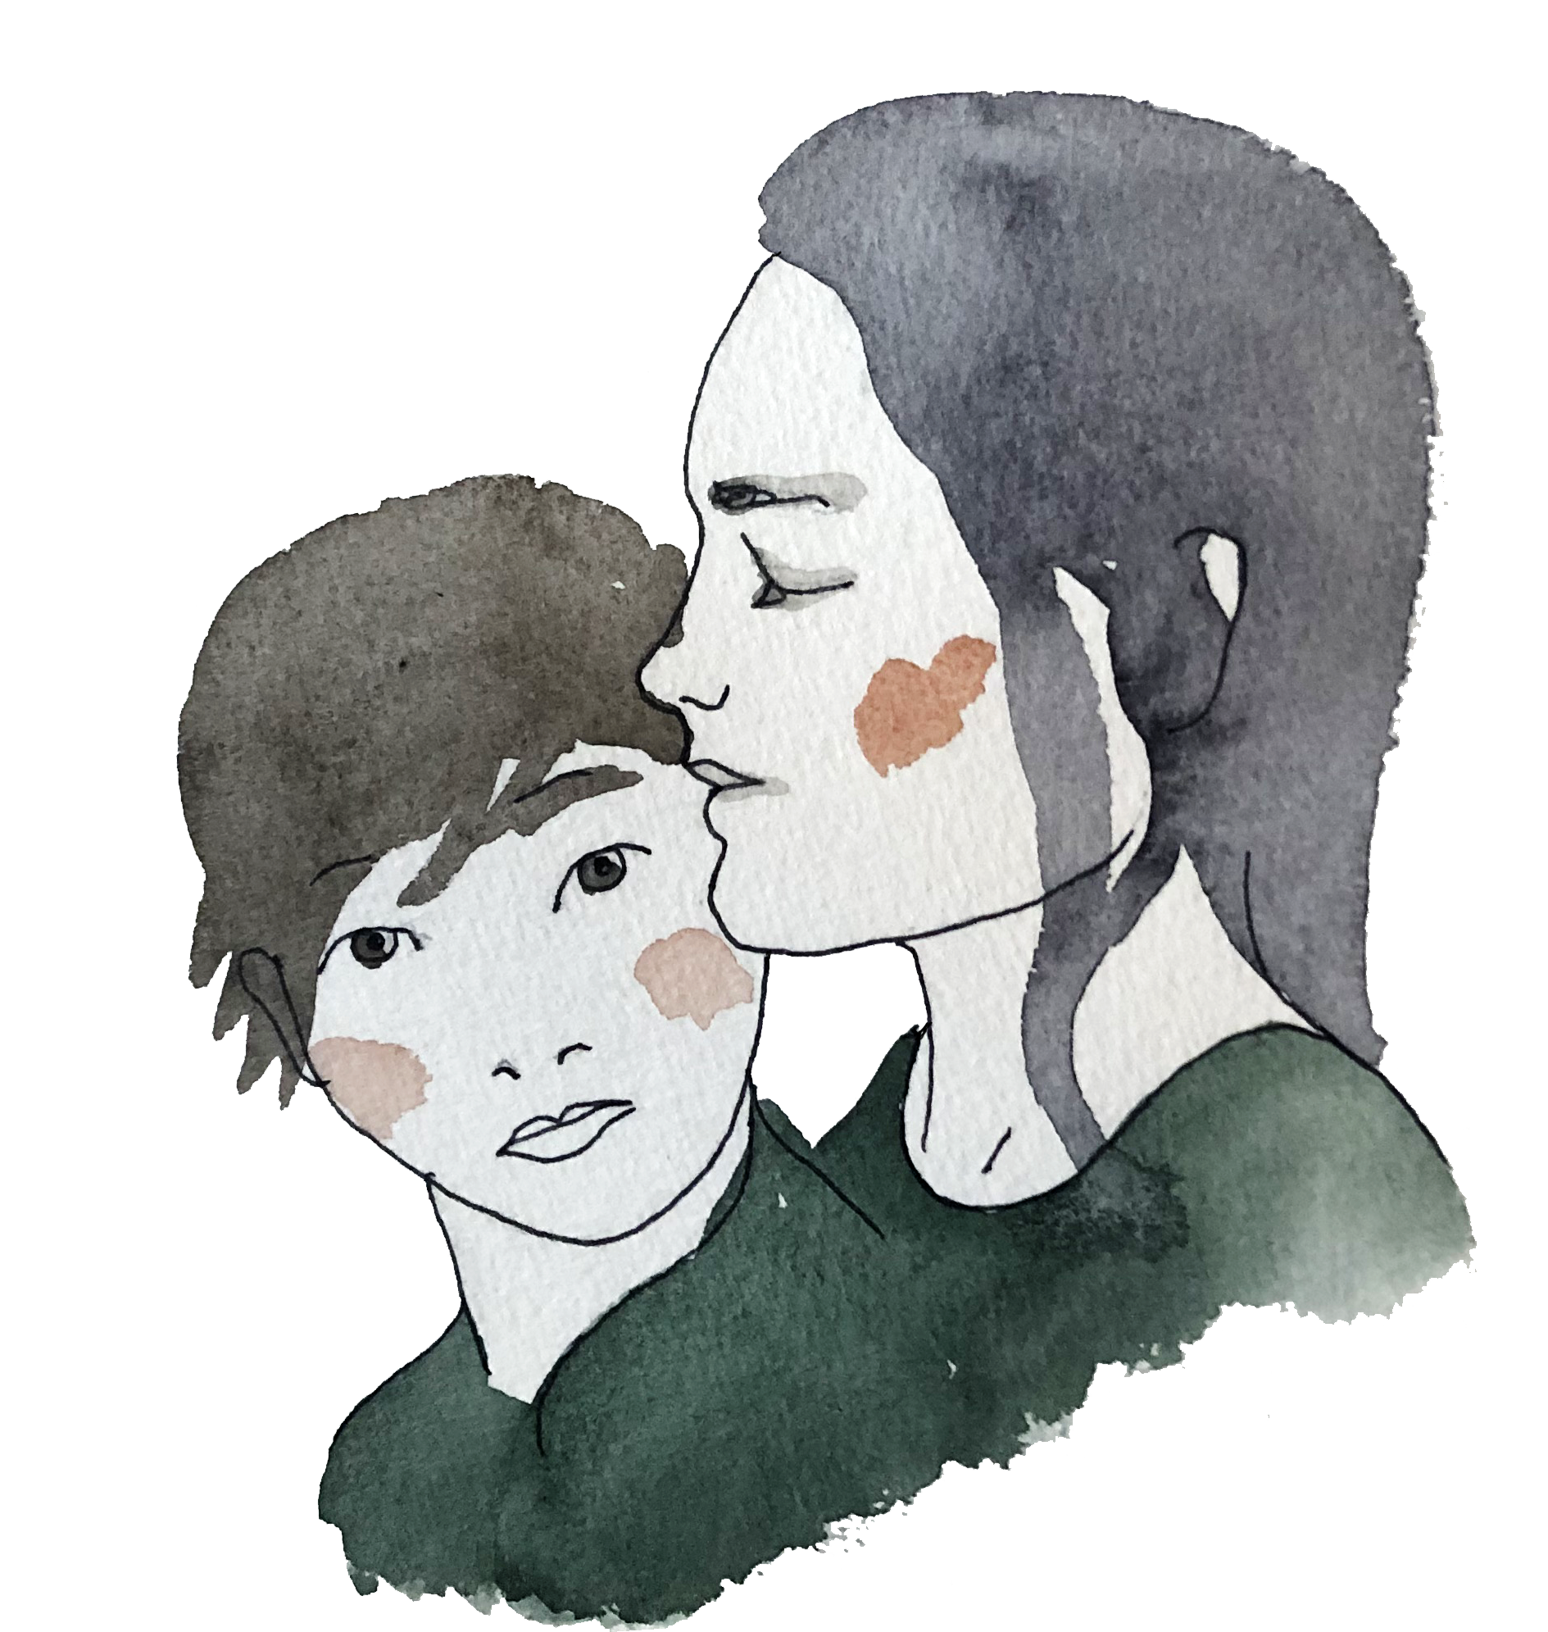
Våldshandlingar mot unga kan bestå av en kombination av olika uttryck och handlingar
psykiskt våld
bevittna/uppleva våld i nära relation
försummelse
fysiskt våld
sexuellt våld och övergrepp
materiellt våld (ex. slå eller ta mobiler, möbler)
ekonomiskt våld (ex. ta pengar som den unga själv tjänat in)
digitalt våld
Notes:
Basprogrammet våld mot barn och unga, kapitel 2.1 Vad är våld och hur kan det uttryckas

Slide 20
Psykiskt våld
Den 1 juli 2026 infördes brottsrubriceringen psykiskt våld i brottsbalken:
Den som upprepat utsätter en annan person för kränkningar i form av beskyllning, nedsättande uttalande, förödmjukande beteende, otillbörligt hot, otillbörligt tvång eller otillbörlig övervakning, döms, om kränkningarna sammantagna varit ägnade att allvarligt skada personens självkänsla, för psykiskt våld till fängelse i högst fyra år. (4 kap. 7 b §)
Notes:
Den 1 juli 2026 infördes en ny brottsrubricering i Brottsbalken, psykiskt våld. Införandet har föregåtts av en lång debatt. Du kan läsa mer genom länken i PP-bilden.

Slide 21

Ett par minuter om psykiskt våld

Slide 22
Psykiskt våld mot unga
Barn och unga utsätts alltid för psykiskt våld i samband med alla former av våldsutsatthet.
Direkt psykiskt våld mot ett barn eller ungdom kan handla om nedsättande kommentarer, förlöjliganden, glåpord, hot, tvång och trakasserier. Unga kan också utsättas för kontroll och social isolering.
15 procent av alla elever i årskurs nio uppger att de har utsatts för psykisk våld av en vuxen (där 12 procent angav att det var en förälder).
Notes:
Basprogrammet våld mot barn och unga, kapitel 5.1
Om omfattningen av våld 12 % diskuteras här så kan det vara att knyta an till bilden där problematiken med att veta hur många barn och unga som är utsatta för våld diskuteras. Se även kapitel 3 i basprogrammet.
Omfattningen av våld som presenteras på den här bilden och kommande är från undersökningen Våld mot barn – en nationell kartläggning från 2022. Du hittar referensen i referenslistan och på bilden om ”Hur många elever kan vara utsatt för våld” som finns längre i PP-materialet.
Ur Våld mot barn 2022 – en nationell kartläggning, Se s. 30..
15,0 procent av eleverna rapporterade att de utsatts för psykiskt våld av en vuxen.
12,0 procent rapporterade att de utsatts av en förälder.
De vanligaste formerna av psykiskt våld var hot om fysiskt våld och systematiska.

Slide 23
Unga som bevittnar eller upplever våld i nära relation
När ungdomar bevittnar våld betyder det att de ser, hör eller känner av våld mot en eller flera närstående.
Det kan vara
en vårdnadshavare (eller bonusförälder) som utövar våld mot den andra vårdnadshavaren (eller bonusförälder)
våld mellan vårdnadshavare och andra vuxna inom familjen/släkten
våld av eller mellan syskon
våld som är kopplat till hedersrelaterat våld och förtryck.
Unga som bevittnar våld i nära relationer har en högre risk än andra jämnåriga att även utsättas för direkt våld.
Uppskattningsvis har 10 procent av alla elever i årskurs nio bevittnat våld i nära relation och omkring 5 procent gör det ofta.
Notes:
Basprogrammet våld mot barn och unga, kapitel 7.1
Det kan vara viktigt att även känna till vad våld i nära relationer är och hur det kan komma till uttryck. I bilden finns länk till mer material om våld i nära relationer.
Det är viktigt att uppmärksamma att begrepp som bevittna våld kan leda till att ungdomen ses som ett offer eller en passiv åskådare som enbart observerar våldet. Om vi i stället beskriver den unges upplevelse eller erfarenhet av våld inom familjen så väljer vi ett perspektiv där ungdomen tilldelas ett aktörskap. I basprogrammet används bevittna våld eftersom det är det begrepp som används i lagstiftning och av myndigheter.
På nästa bild sammanfattas detta om du vill att gruppen ska ta del och diskutera detta
Om omfattningen av våld diskuteras här så kan det vara att knyta an till bild 21 där problematiken med att veta hur många barn som är utsatta för våld diskuteras. Se även kapitel 3 i basprogrammet
Ur Våld mot barn 2022 – en nationell kartläggning, Se s. 32.
Tio procent av eleverna rapporterade att de upplevt våld mellan vuxna i familjen. Fler hade upplevt pappans våld mot mamma än mammans våld mot pappa; 8,2 procent jämfört med 4,2 procent.
Näst intill sex procent hade upplevt att en förälder använt fysiskt våld mot en annan förälder.
Totalt 2,4 procent hade upplevt upprepat fysiskt våld.
Flickor rapporterade att de upplevt våld mellan vuxna i hemmet i betydligt större utsträckning än pojkar, 13,7 procent jämfört med 5,7 procent.

Slide 24
Att bevittna eller uppleva våld i nära relation
I lagstiftning och andra regelverk används begreppet bevittna våld vilket kan innebära begränsningar.
Barn och unga som bevittnar våld i familjen kan uppfattas som passiv åskådare som enbart observerar våldet. Begreppet uppleva våld ser däremot barnet som en självständig del av familjen som upplever våldet utifrån sina förutsättningar.
Vilket begrepp anser vi i vår arbetsgrupp är bäst att använda?

Slide 25
Våld i ungas nära parrelation
Våld i ungas nära relationer kan vara fysiskt, psykiskt, sexuellt, materiellt eller socialt. Det kan handla om fysisk misshandel, kränkningar, hot, trakasserier eller förolämpningar. Inte sällan handlar det om digitalt våld.
Vårdnadshavare och yrkesverksamma förminskar, eller har svårt att ta in, att relationsvåld förekommer även hos ungdomar. Det finns en högre toleransnivå, men vi måste upptäcka och behandla våld i ungas nära parrelationer som en lika allvarlig form av våld som vuxnas partnervåld.
Skolan är en vanlig plats för att utsätta sin partner eller före detta partner för våld.
Notes:
Basprogrammet våld mot barn och unga, kapitel 7.6
I fördjupnings temat om våld i ungas nära relation kan du läsa mer om den här våldsformen men det kan vara bra att även kort lyfta det i det här sammanhanget.
Ur Våld mot barn 2022 – en nationell kartläggning, Se s. 39.
14,0 procent bland samtliga elever (28,0 % bland dem som haft en relation) var utsatta för någon form av våld i parrelation. När även sexuella övergrepp som begåtts av en partner (som presenterats i avsnittet om sexuella övergrepp) inkluderades var siffran 31,1 procent bland dem som haft en relation. Digitalt våld var vanligast följt av psykiskt våld. 7,8 procent bland dem som haft en relation hade utsatts för fysiskt våld i relationen. Flickor och icke-binära var betydligt mer utsatta för alla former av våld i egen parrelation än pojkar.

Slide 26
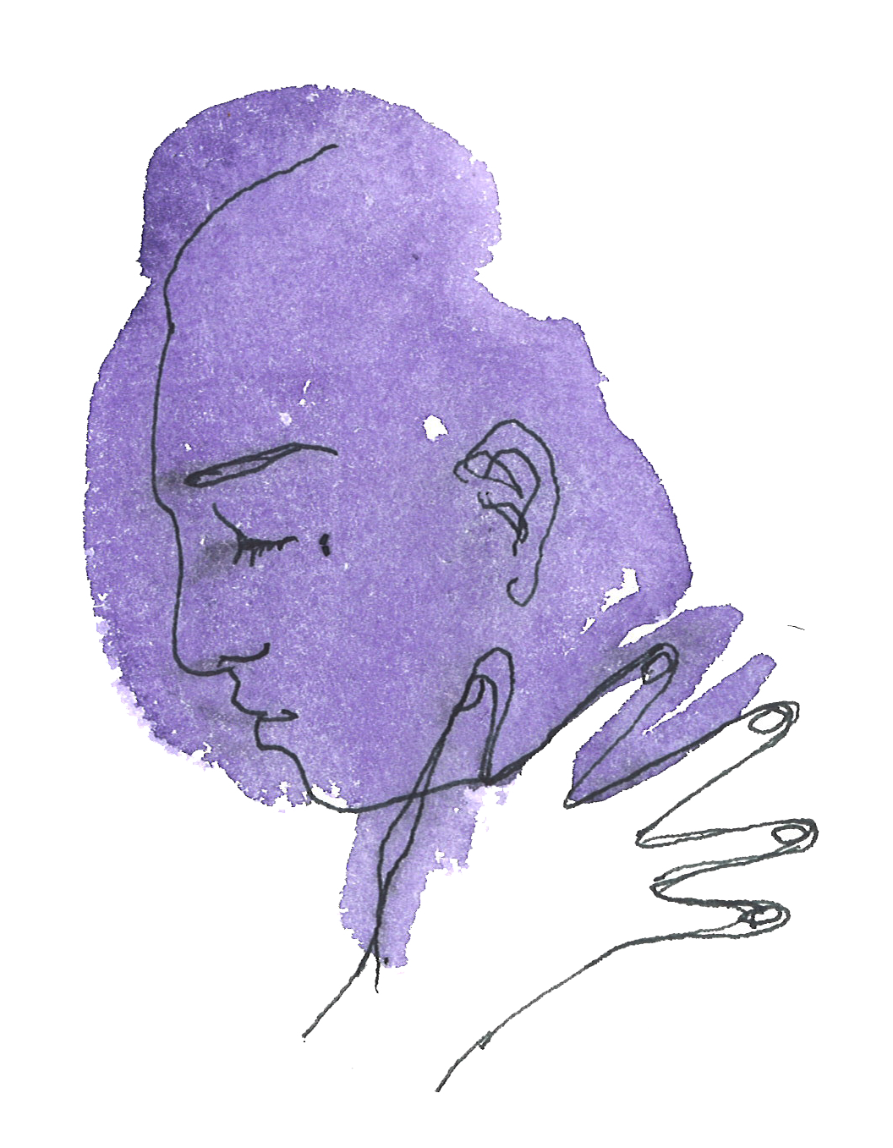
Försummelse
Försummelse innebär till exempel att den unga inte får den hjälp med mat, medicin, hygien, kläder som hen behöver eller inte får sina behov av kärlek, bekräftelse och känslomässigt stöd tillgodosedda.
11,9 procent av alla elever i årskurs nio uppger att de utsatts för försummelse
  9,2 procent för fysisk försummelse
  6,1 procent för emotionell försummelse
Notes:
Basprogrammet våld mot barn och unga, kapitel 5.2
Om omfattningen av våld diskuteras här så kan det vara att knyta an till bilden där problematiken med att veta hur många barn som är utsatta för våld diskuteras. Se även kapitel 3 i basprogrammet
Ur Våld mot barn 2022 – en nationell kartläggning, Se s. 32.
11,9 procent av eleverna rapporterade att de blivit försummade under sin uppväxt.
9,2 procent av eleverna rapporterade fysisk försummelse och 6,1 procent emotionell försummelse.
Nästan nio procent av eleverna upplevde att minst en förälder, oftast pappan, inte brydde sig om dem.

Slide 27
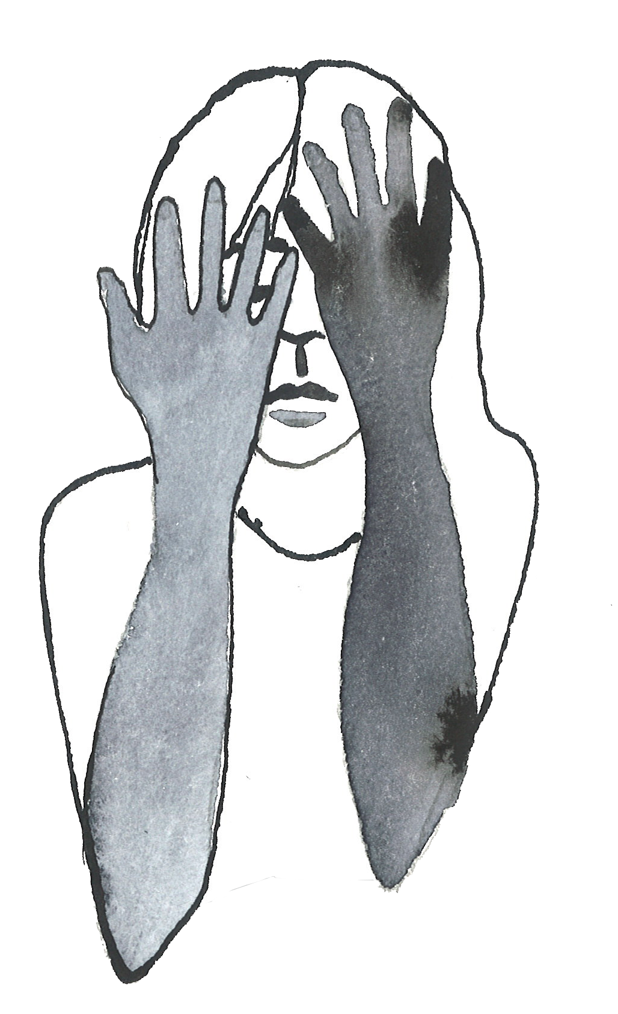
Fysiskt våld
Fysiskt våld kan bestå av örfilar, knytnävsslag, slag med tillhyggen, knivstick, sparkar, stryptag eller att bränna barnet.
19,7 procent av alla elever i årskurs nio och uppger att de har utsatts för fysiskt våld av en vuxen.
Notes:
Basprogrammet våld mot barn och unga, kapitel 4.1
Se filmen ”Vad är fysiskt våld?” Om omfattningen av våld diskuteras här så kan det vara att knyta an till bild 21 där problematiken med att veta hur många barn som är utsatta för våld diskuteras. Se även kapitel 3 i basprogrammet
Ur Våld mot barn 2022 – en nationell kartläggning. Se s. 27.
19,7 procent av eleverna rapporterade att de någon gång utsatts för fysiskt våld av en vuxen.
8,3 procent av samtliga elever rapporterade att de utsatts för mer allvarliga former av fysiskt våld och 5,6 procent hade utsatts för fysiskt våld av en vuxen vid upprepade tillfällen.
13,5 procent rapporterade att de utsatts av sina föräldrar inklusive styvföräldrar och familjehemsföräldrar.

Slide 28
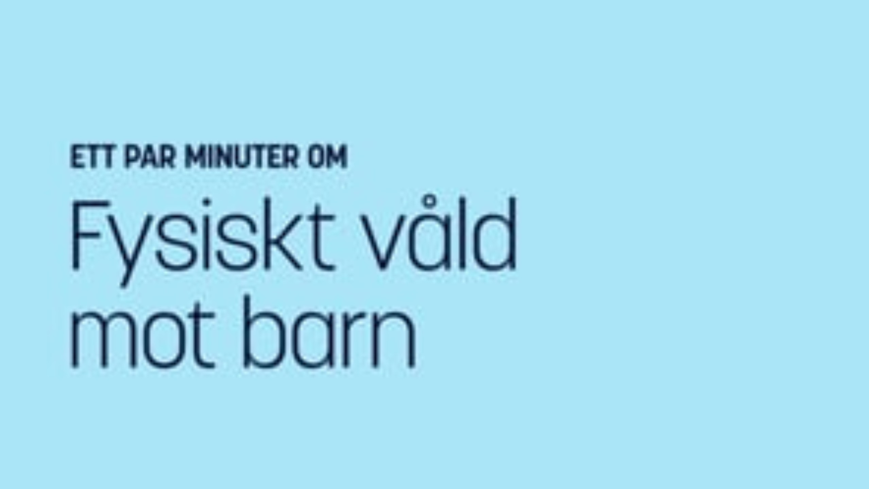
Ett par minuter om fysiskt våld

Slide 29
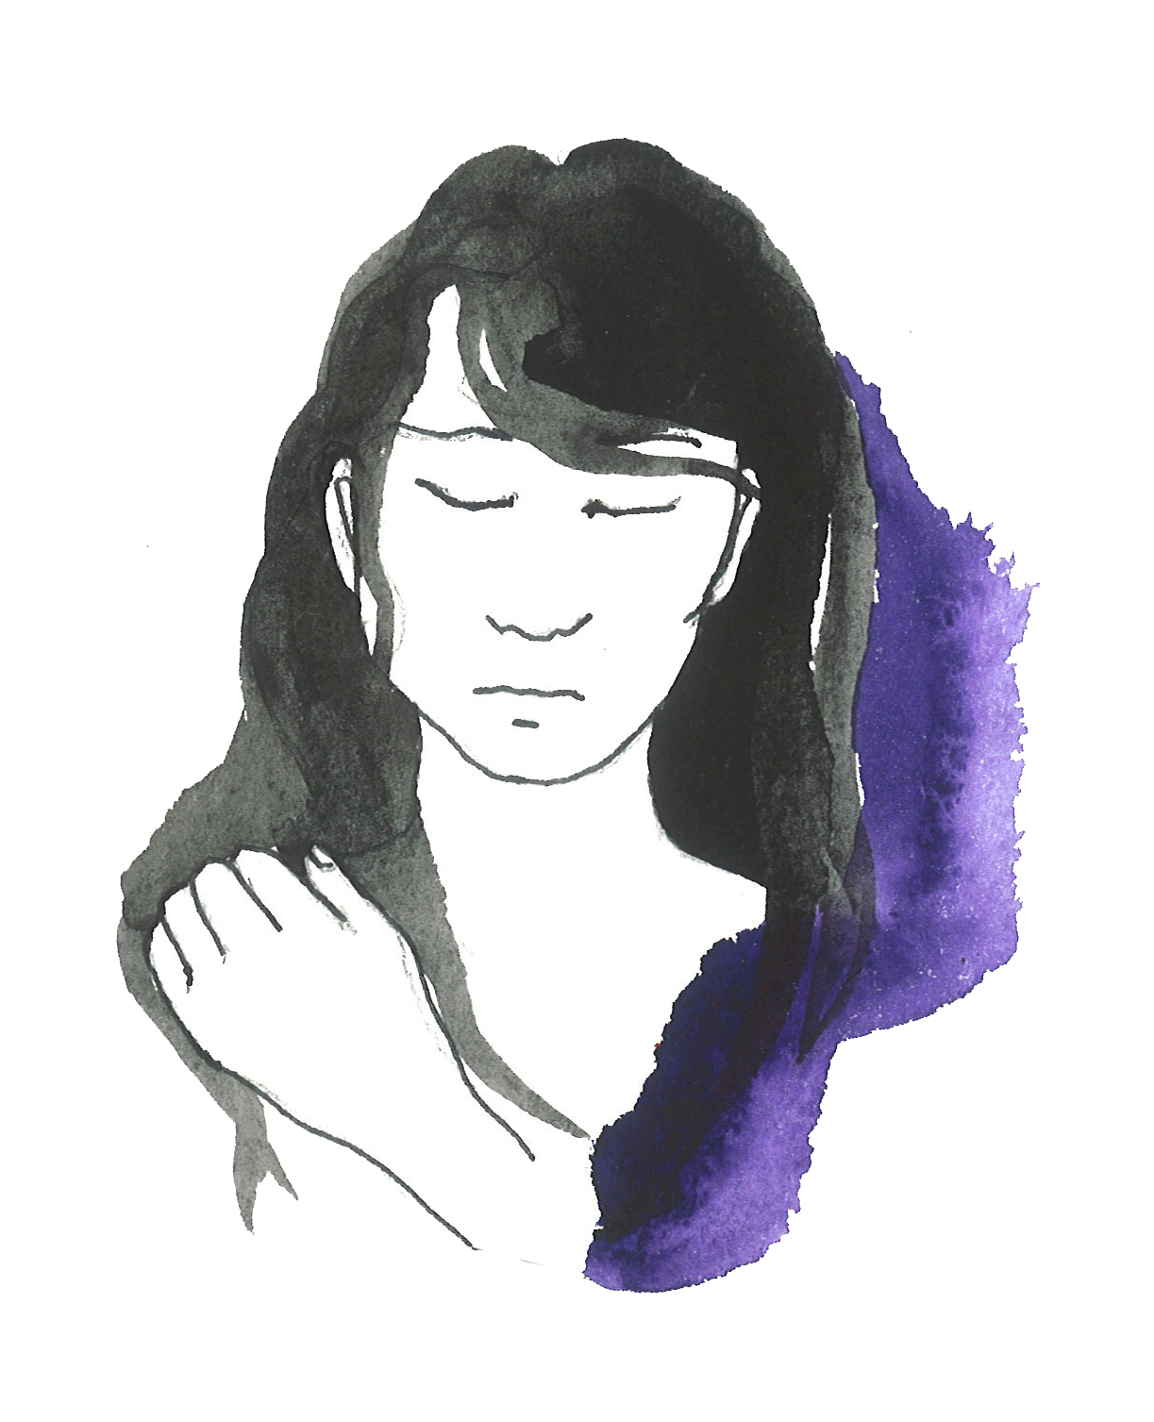
Sexuellt våld och övergrepp
Sexuellt våld kan innebära olika former av sexuellt påtvingade handlingar. Det kan till exempel vara att tvinga den utsatta att se på pornografi, ha samlag utan samtycke, sexuella trakasserier eller ett sexuellt kränkande språk.
13 procent av alla elever i årskurs nio uppger att de utsatts för sexuella övergrepp av en vuxen.
Notes:
Basprogrammet våld mot barn och unga, kapitel 6
Se filmen ”Vad är sexuellt våld och övergrepp?”
Basprogrammet våld mot barn och unga, kapitel 6.1
Om omfattningen av våld diskuteras här så kan det vara att knyta an till bild 21 där problematiken med att veta hur många barn som är utsatta för våld diskuteras. Se även kapitel 3 i basprogrammet
Våld mot barn 2022 – en nationell kartläggning. Se s. 36.
Av eleverna rapporterade 28,6 procent; 43,2 procent flickor, 12,5 procent pojkar och 45,9 procent icke-binära, att de blivit utsatta för sexuella övergrepp vid något eller flera tillfällen.
Majoriteten av övergreppen skedde för första gången i tonåren av en bekant, eller okänd, jämnårig. Av samtliga elever uppgav 13,3 procent att de utsatts av en vuxen person, oftast okänd.
Av samtliga elever uppgav 0,8 procent en förälder eller styvförälder som förövare.

Slide 30

Ett par minuter om sexuella övergrepp

Slide 31
Digitalt våld
Digitalt våld är när en ungdom utsätts för kränkningar, hot, kontroll eller övergrepp via digital teknik som sociala medier, spelsajter, sms, e-post eller chattar med mera.
Det finns ingen brottsrubricering gällande digitalt våld men handlingar som exempelvis ofredande, kontroll, förtal, sexuella handlingar och så vidare är olagliga och straffbara.
Notes:
I fördjupnings temat om digitalt våld kan du läsa mer om den här våldsformen men det kan vara bra att även kort lyfta det i det här sammanhanget.

Slide 32
Hedersrelaterat våld och förtryck
Unga som blir utsatta för hedersrelaterat våld och förtryck (HRV) blir kontrollerade och begränsade i syfte att vårda familjens och släktens rykte. Flickor och kvinnors sexualitet är central och familjens heder är beroende av hur flickor och kvinnor i familjen beter sig. Våld och förtryck används för att bevara patriarkala och heteronormativa föreställningar om flickors och kvinnors sexualitet. Våldet drabbar främst flickor men även pojkar drabbas.
Olika former av våld kan förekomma:
fysiskt, psykiskt, sexuellt, ekonomiskt och genom social isolering.
Notes:
Basprogrammet våld mot barn och unga, kapitel 8.1
I fördjupningstemat hedersrelaterat våld och förtryck kan du läsa mer om hedersförtryck men det kan vara bra att även kort lyfta det i det här sammanhanget.

Slide 33
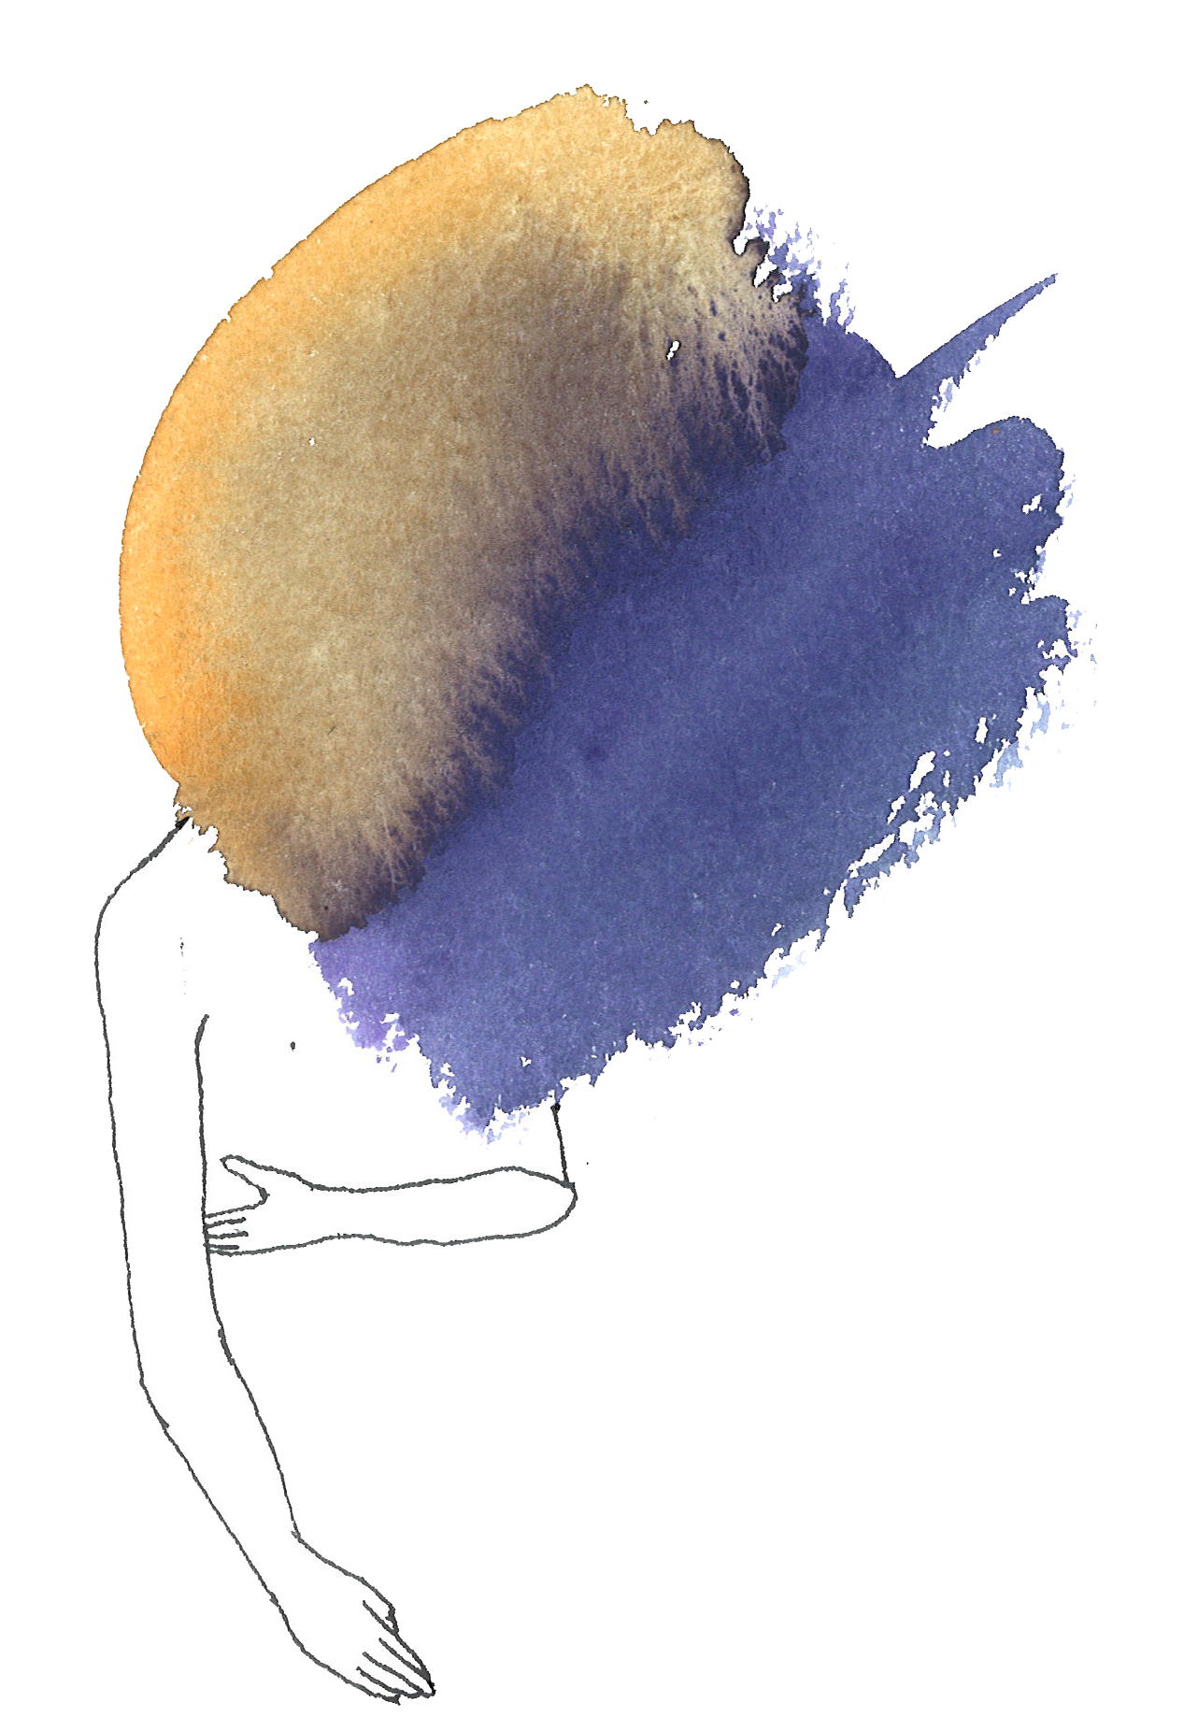
Våld kan också vara…
Materiellt som att förstöra eller stjäla den ungas personliga tillhörigheter, bohag, värdesaker med mera
Ekonomiskt våld kan vara att vårdnadshavaren eller annan vuxen använder pengar och materiella resurser för att kontrollera, skada eller begränsa den unga (ex. missbruk av den ungas tillgångar som barnbidrag, eller tar pengar som den unga själv tjänat in).
Notes:
Basprogrammet våld mot barn och unga, kapitel 2.1
Den här definitionen av ekonomiskt våld måste sättas i relation till familjens övriga ekonomi. Om det handlar om ekonomiskt våld så används trots att förutsättningarna finns , exempelvis barnbidraget, till annat än att tillgodose barnets behov.

Slide 34
Hur många barn och unga i Sverige utsätts för våld varje år?
Det är svårt att veta hur många barn och unga som blir utsatta för våld i Sverige då det saknas offentlig statistik om våld.
Vad vi vet är:
att omkring 5–10 barn dödas varje år
att varje år anmäls omkring 25 000 misshandelsbrott mot barn till polisen
att uppskattningen av våld bygger till stor del bygger på kartläggningar och undersökningar där unga själva rapporterar om utsatthet, vilket innebär
  att vissa grupper såsom små barn, barn och unga med funktionsnedsättningar eller språksvårigheter har svårt att dela med sig av sina erfarenheter i den här typen av undersökningar.
  att mörkertalet bedöms vara mycket stort
Notes:
Basprogrammet våld mot barn och unga, kapitel 3
Hur mycket tid som du vill lägga på omfattningen (prevalens) av våld beror på gruppens intresse och tid.
Det kan vara bra att lyfta att mörkertalet är stort och at det ”bara” är fysiskt och sexuellt våld som finns i den offentliga statistiken.

Slide 35
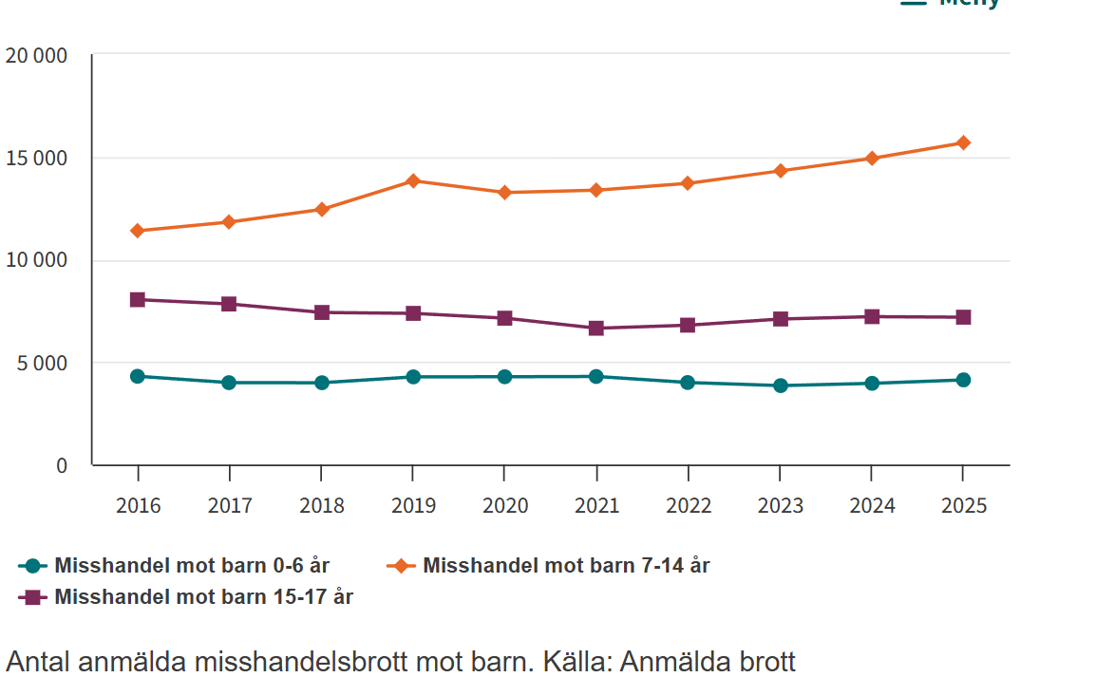
Anmälda brott
Notes:
Utifrån den här bilden ser vi att anmälda brott mot yngre barn 0-6 är lägre än övriga åldersgrupper. Så förutom att vi saknar uppgifter från den här gruppen i studier som utgår från egna erfarenheter saknas de även i brottsstatistik.

Slide 36
Hur många av skolans elever kan vara drabbade av våld?
Regeringen ger Allmänna barnhuset i uppdrag att genomföra åter-kommande kartläggningar om förekomsten av våld mot barn i årskurs nio.
I den senaste från 2022 Våld mot barn 2022 en nationell kartläggning uppgav 57,4 procent att de någon gång under sin barndom blivit utsatt för någon form av våld.
39,9 procent av någon vuxen
29 procent av en förälder
Notes:
Utifrån vad som framkommer från tidigare bilder så saknas uppgifter från flera grupper av barn och unga. Det är problematiskt eftersom vi vet inte hur deras utsatthet ser ut.

Slide 37
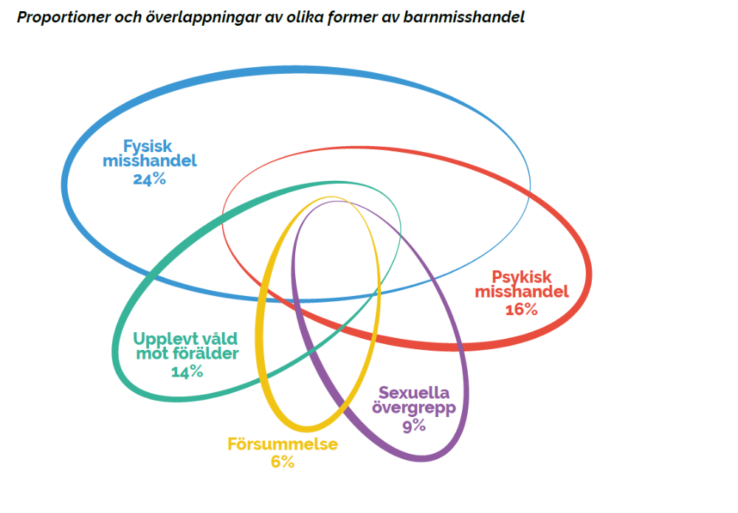
Många barn blir utsatta för flera former av våld
Multiutsatthet
I en svensk kartläggning där skolungdomar (åk 9 och åk 2 på gymnasiet) tillfrågats om erfarenhet av våld anger mellan 20–44 % av ungdomarna att de blivit utsatta för våld någon gång under sin barndom.
En stor andel av dem var utsatta för olika former av våld, så kallad multiutsatthet.
Notes:
Basprogrammet våld mot barn och unga, kapitel 3.6
Det är viktigt att lyfta upp att barn och unga ofta är utsatta för olika former av våld samtidigt och hur detta överlappar varandra.
Den här modellen från 2020 visar hur överlappningar av olika våldsformer ser ut. Se även nästa bild.
Uppgifterna kommer från en tidigare kartläggning av elevers utsatthet av våld och visar på lägre siffror än studien från 2022. Bilden tas med för den visar på ett illustrativt sätt hur olika våldsformer kan överlappa varandra.
Ytterligare ett skäl att ta med denna tidigare studie är att uppgifter om hur stor andel av unga som angav att de utsatts för våld är lägre än den senaste rapporten från kartläggningen 2022.
Skillnader mellan olika studier kan vara viktigt att både känna till och diskutera då studier om omfattning (prevalens) inte sällan kan visa på olika resultat.
Våld mot barn 2022 – en nationell kartläggning. Se s. 42.
Den senaste kartläggningen från 2022 har delvis ett annat fokus men visar på liknande resultat om överlappning och olika former av våld
Olika former av våld överlappar i stor utsträckning. Psykiskt våld av en vuxen och våld mellan vuxna i familjen överlappade med andra former av våld i störst utsträckning.
8,3 procent av samtliga elever uppgav att de var utsatta för 3–5 former av våld begått av vuxna.
15,7 procent uppgav att de var utsatta för 3–7 former av våld begått av vuxna och jämnåriga (när mobbning och våld i unga parrelationer också inkluderas).

Slide 38
Multiutsatthet
Fysiskt våld:
32 procent var utsatta för en eller flera andra former av våld.
Psykiskt våld:
51 procent var utsatta för en eller flera andra former av våld.
Upplevt våld mellan föräldrar:
48 procent var utsatta för en eller flera andra former av våld.
Sexuella övergrepp av vuxna förövare:
38 procent var utsatta för en eller flera andra former av våld.
Försummelse:
67 procent var utsatta för en eller flera andra former av våld.
Notes:
Basprogrammet våld mot barn och unga, kapitel 3.6
Jernbro, C. & Landberg, Å. (2020) Multiusatta barn. Stockholm: Allmänna barnhuset.
Olika former av våld överlappar i stor utsträckning.
Psykiskt våld av en vuxen och våld mellan vuxna i familjen överlappade med andra former av våld i störst utsträckning. 80,6 8,3 procent av samtliga elever uppgav att de var utsatta för 3–5 former av våld begått av vuxna. 15,7 procent uppgav att de var utsatta för 3–7 former av våld begått av vuxna och jämnåriga (när mobbning och våld i unga parrelationer också inkluderas).

Slide 39
I Brå:s skolundersökning om våld från 2023 framkommer att
Nästan hälften av eleverna (45 procent) uppger att de utsatts för misshandel, stöld, rån, hot eller sexualbrott minst en gång under de senaste tolv månaderna.
Elever som är delaktiga i brott också är mer utsatta.
Våld mot barn 2022 en nationell kartläggning visar att totalt 18,6 procent av samtliga elever rapporterade att de blivit mobbade och 5,5 procent att de mobbat andra.
Notes:
Den här utbildningen har fokus på när barn och unga far illa och där den/de som utsätter eleven för våld är en närstående.
Det är en begränsning för vi vet samtidigt att en stor del av det våld som ungdomar utsätts för utövas av jämnåriga.
Det kan vara bra att känna till och förhålla sig till hur barn och ungas hela livssituation kan se ut
På nästa bild finns därför uppgifter om mobbing och våld från jämnåriga.
Om du anser att detta går utanför målet med utbildningen och innebär ett förlorat fokus så hoppar du bara över den här bilden.

Slide 40
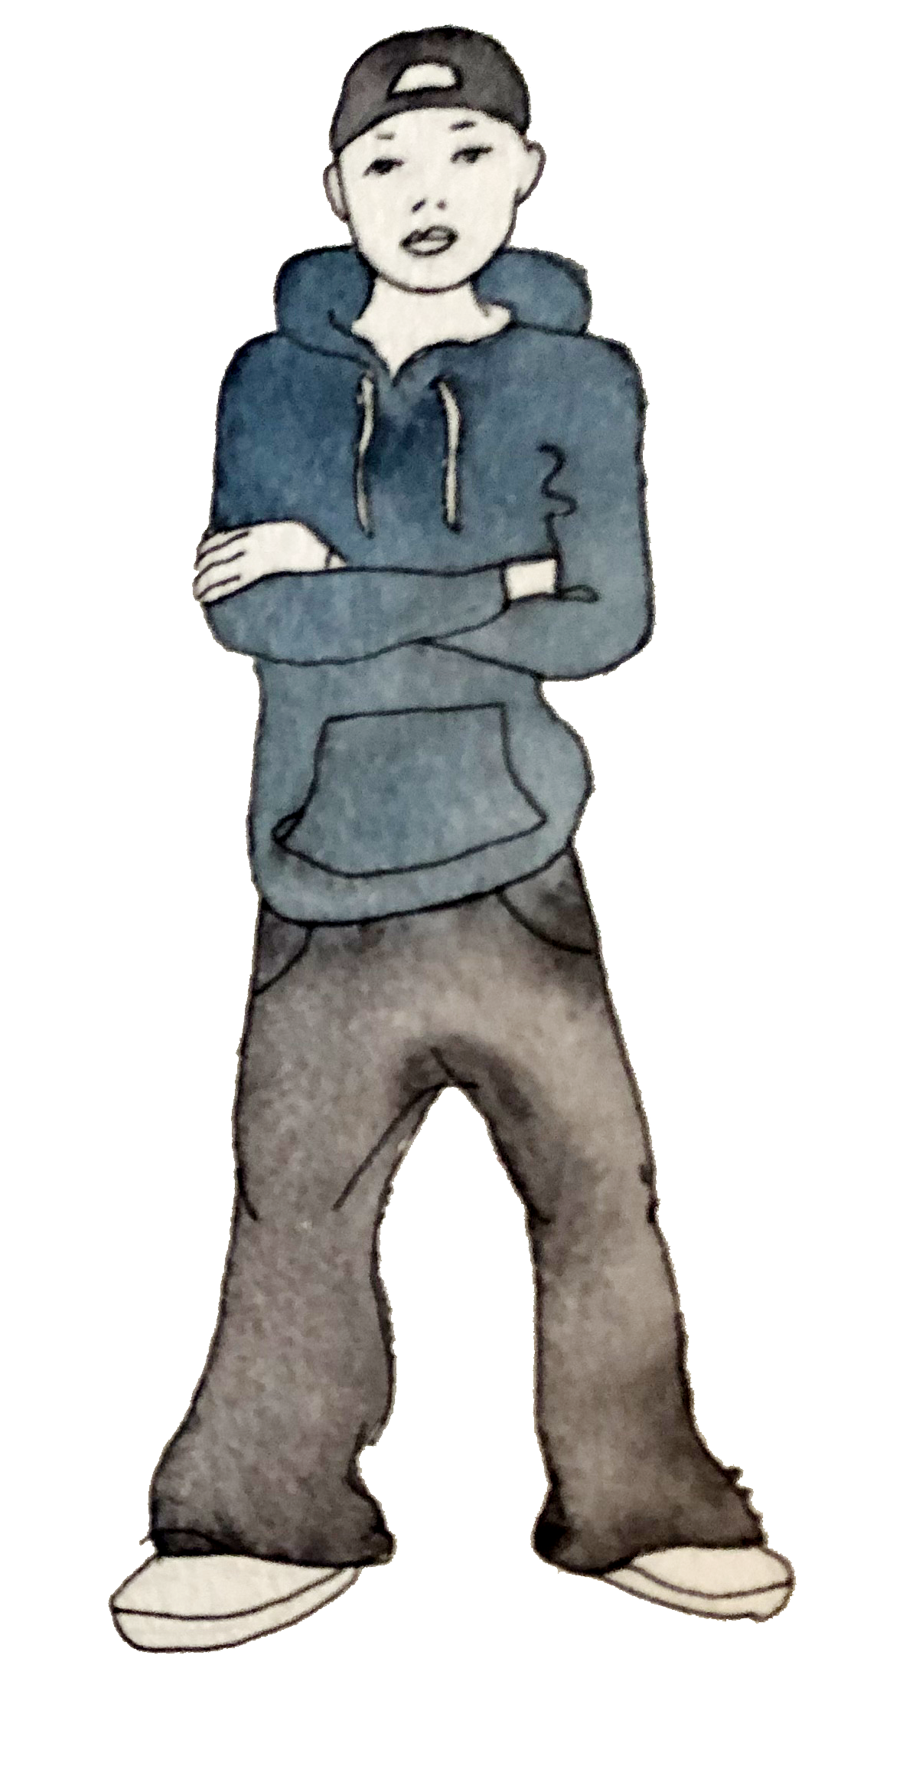
Varje år utsätts en miljard barn i världen för våld
En miljard barn i åldrarna 2-17 år utsätts för någon form våld varje år:
  över 50 procent av barnen i Asien, Afrika och Nordamerika
  mer än 30 procent i Latinamerika
  12 procent i Europa
  7 procent i Oceanien.
Notes:
Basprogrammet våld mot barn och unga, kapitel 3

Slide 41

Våld sätter fysiska, psykiska och emotionella spår hos barn och unga
Våld har både kort- och långsiktiga konsekvenser för enskilda barn, men också för vänner, familjer och hela samhället.
Våld kan orsaka mycket stress under lång tid, något som kan påverka hjärnans utveckling och kroppens inflammatoriska system.
För en elev kan det innebära
fysisk och psykisk ohälsa
sämre sociala relationer
svårigheter att klara skola och utbildning.
Notes:
Basprogrammet våld mot barn och unga, kapitel 2.4

Slide 42
Konsekvenser av att bli utsatt för våld som barn eller ungdom
Konsekvenserna kan vara psykiska, fysiska, kognitiva och sociala problem.
Interna reaktioner (försenad utveckling eller regression i ett barns utveckling, posttraumatisk stress och depression)
Externa reaktioner (dålig impulskontroll och beteendestörningar)
Kroppsliga reaktioner (huvudvärk, magont, ryggont, sängvätning och astma, långvarig och komplexa smärttillstånd)
Låg prestation i skolan, koncentrationsproblem, att bli utsatt för mobbing och utöva mobbning
Se t ex Cecil, et al. (2017). Disentangling the mental health impact of childhood abuse and neglect. Child Abuse & Neglect, 63, 106–119.

Slide 43
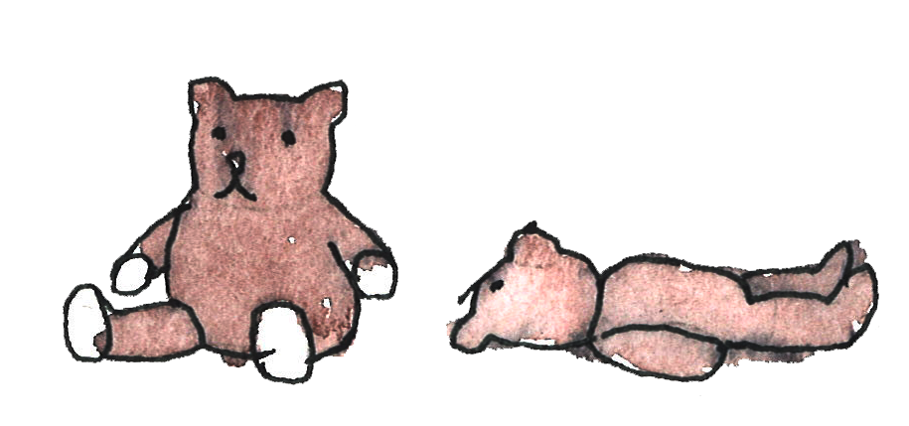
Våld under barndomen sätter spår i vuxenlivet
Utsatthet för våld under barndomen och tiden som ungdom kan få långvariga konsekvenser i vuxenlivet. Det kan leda till problem i kognitiva och sociala färdigheter samt i känslolivet, vilket i sin tur ökar risken för
arbetslöshet och låg inkomst
kriminalitet
utövande av våld i vuxen ålder
utsatthet för våld i vuxen ålder
missbruk och beroenden
självskadebeteende.
Notes:
Basprogrammet våld mot barn och unga, kapitel2.4

Slide 44
Scenario: Minna
Filmen beskriver en situation där Minnas mentor har kallat till ett möte med Minna och hennes föräldrar. Mentorn har en oro för Minna.
Notes:
Se anvisningarna för scenariot som ligger i tema 1 mappen. Filmen finns här och i mappen

Slide 45

Sammanfattning och utvärdering
Vad tar du med dig från utbildningen
i dag?
Notes:
Det finns olika sätt att avsluta dagen.
Fundera på om det ska ske muntligt eller skriftligt, om du vill ha svar på någon särskilt fråga eller om det är deltagarna som själva styr vad de vill ta upp.
Ett förslag är att återkoppla till punkterna som kan ha lyfts tidigare:
Finns det olika värderingar och skillnader i synen på våld.
Är det viktigt att skolpersonalen delar samma syn på vad våld är och när elever far illa.
Ska vi sträva efter att få en gemensam syn på våld är?
Hur kan kunskapen från det här tillfället få betydelse för det praktiska arbetet på skolan
Här kan det vara bra att lyfta frågan till gruppen om vad de ser som gränser för vad som är våld eller inte.
Utvärdering av dagen
1. Ett bra sätt är att ställa frågan vad vi tar med oss från dagens utbildning. Det går att ytterligare precisera genom att be deltagarna formulera vad som varit bra och vad som kan utvecklas till nästa gång.
2. Det kan också vara bra att lyfta om det finns frågor och funderingar som väcktes under träffen och som inte blev besvarade. Dessa kan kanske tas upp vid nästa tillfälle.
Det är också viktigt att följa upp hur deltagarna mår och hur det känns att arbeta med de här frågorna.

